Slide 1
ДАРХАН СЭЛЭНГИЙН ЦАХИЛГААН ТҮГЭЭХ СҮЛЖЭЭ ХК
2019 оны үйл ажиллагааны тайлан

Slide 2
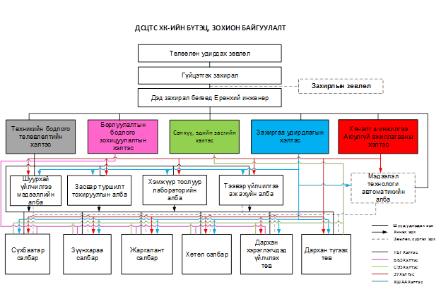
КОМПАНИЙН БҮТЭЦ, ОРОН ТОО
2019 онд бодлого зохицуулалтын 5 хэлтэс, мэдээлэл технологи, шуурхай удирдлага, засвар туршилт, хэмжүүр тоолуур, тээвэр үйлчилгээний чиглэлээр ажиллах 5 алба, тоног төхөөрөмжийн ашиглалт борлуулалтын ажлыг эрхлэн гүйцэтгэх 4 салбар, 2 төвтэйгөөр 442 орон тоотой ажиллахаас нийт 426 ажилтан байнгын ажлын байранд ажиллаж байна.

Slide 3
ХҮНИЙ НӨӨЦИЙН ХӨДӨЛГӨӨН
2019 онд шинээр ажилд орсон 41 ажилтнуудын анкет, ажлын байр өөрчлөгдсөн 50 ажилтан, ажлаас чөлөөлөгдсөн 59 ажилтан байна.
Д/д | Ангилал | Мэргэжил | Шинээр ажилд орсон
 |  |  | Бүгд | Дээд сургуулиас | Тусгай дунд сургуулиас | Мэргэжлийн сургуулиас | Мэргэжлийн курсээс
 | Бүгд |  | 35 | 11 | 6 | 14 | 4
1 | Компанид | Цахилгааны | 25 | 9 | 5 | 11
2 |  | Жолооч | 6 |  |  | 2 | 4
 |  | Эрх зүйч | 1 | 1
4
 |  | Сувилагч | 1 |  | 1
5
 |  | Бусад | 2 | 1 |  | 1
6
№ | ШАЛТГААН | Тоо
1 | Өөрийн хүсэлтээр /шилжилт хөдөлгөөн-5, эрүүл мэнд-2, өөр ажилд орох-18, сурахаар-2, бусад-9/ | 36
2 | Жирэмсний болон амаржсаны амралт авсан | 9
3 | Хөдөлмөрийн дотоод журмын зөрчлөөр | 6
4 | Тэтгэвэрт гарсан | 8
 | Нийт ажилчдын тоо | 59

Slide 4
ХУДАЛДАН АВСАН ЦАХИЛГААН ЭРЧИМ ХҮЧ
2019 онд Нэг худалдан авагчаас 443,5 сая кВт*цаг цахилгаан эрчим хүч худалдан авахаас 476,8 сая кВт*цаг цахилгаан эрчим хүч худалдан авч төлөвлөгөөнөөс 7,5%-р буюу 33,3 сая.кВт.цагаар өссөн байна.
Өнгөрсөн оны мөн үеийн гүйцэтгэлээс 8,1%-р буюу 38,5 сая.кВт.цагаар өссөн байна.

Slide 5
БОРЛУУЛСАН ЦАХИЛГААН ЭРЧИМ ХҮЧ
Тайлант хугацаанд гүйцэтгэлд ноогдох төлөвлгөөгөөр 411,0 сая кВт.цаг цахилгаан эрчим хүч борлуулалхаас 428,5 сая кВт.цаг цахилгаан эрчим хүч борлуулж өмнөх оны мөн үеэс 47,7 сая кВт.цагаар өсөж төлөвлөгөөний биелэлт 104,3% боллоо.

Slide 6
ЦАХИЛГААН ЭРЧИМ ХҮЧНИЙ АЛДАГДАЛ
Тайлант хугацаанд цахилгаан эрчим хүчний нийт алдагдал 10,11% буюу 48,1 сая.кВт.цаг болсон нь төлөвлөгөөт алдагдал /13,90%/ 3,79 нэгжээр буюу 20,5 сая.кВт.цагаар буурсан, өмнөх оны гүйцэтгэлээс 3,0 нэгжээр буюу 9,3 сая.кВт.цагаар буурсан байна.
Өнгөрсөн оны мөн үеийн гүйцэтгэлээс 3,0 нэгжээр алдагдал буурсан байна.

Slide 7
ЦАХИЛГААН ЭРЧИМ ХҮЧНИЙ АЛДАГДАЛ
Түгээлтийн алдагдлыг графикаар харуулбал:

Slide 8
ЦАХИЛГААН ЭРЧИМ ХҮЧНИЙ ОРЛОГО
Гүйцэтгэлд ноогдох орлогын төлөвлөгөөний дагуу 70,8 тэрбум төгрөгийн орлого төвлөрүүлэхээс 72,4 тэрбум төгрөгийн орлого цуглуулж гүйцэтгэлд ноогдох орлогын төлөвлөгөө 102,2% гүйцэтгэлтэй байна.

Slide 9
ЦАХИЛГААН ЭРЧИМ ХҮЧНИЙ АВЛАГА
Хэрэглэгчээс авах цахилгаан эрчим хүчний авлага 2352.2 сая төгрөг болж оны эхний үлдэгдлээс 167.3 сая төгрөгөөр буурсан байна.
Ангилал | 2018 | 2019 | өсөлт (+), бууралт (-)
 |  |  | биет | хувь
ТӨСӨВ | 3,003,100 | 16,297,056 | 13,293,956 | 442.67%
ААН | 2,395,496,390 | 2,231,226,414 | -164,269,976 | -6.86%
АХУЙ | 121,087,633 | 104,687,576 | -16,400,057 | -13.54%
ДҮН | 2,519,587,123 | 2,352,211,046 | -167,376,077 | -6.64%

Slide 10
ИХ ЗАСВАР, ТЗБАХ, ХО-ЫН АЖЛЫН ГҮЙЦЭТГЭЛ
2019 онд Их засвар, ТЗБАХ, Хөрөнгө оруулалтын 62 ажлыг 6,2 тэрбум төгрөгөөр хийхээр төлөвлөснөөс 62 ажил буюу Их засварын ажил 17, ТЗБАХ-ын ажил 19, Хөрөнгө оруулалтын ажил 26 ажлыг 6,2 тэрбум төгрөгөөр хийж 100%-н гүйцэтгэлтэй байна.

Slide 11
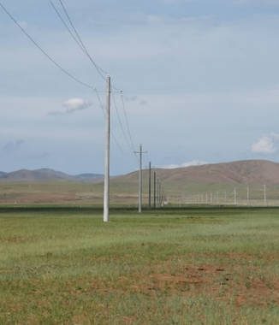
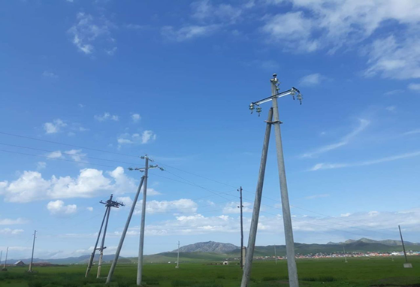
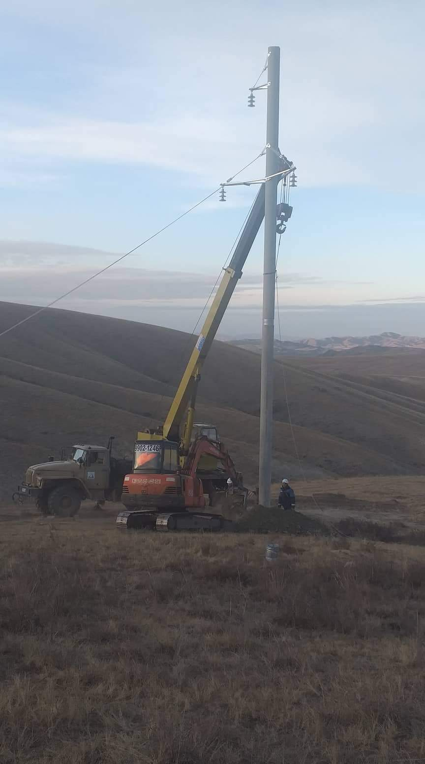
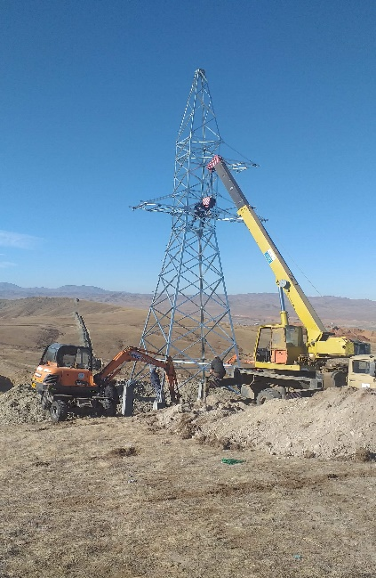
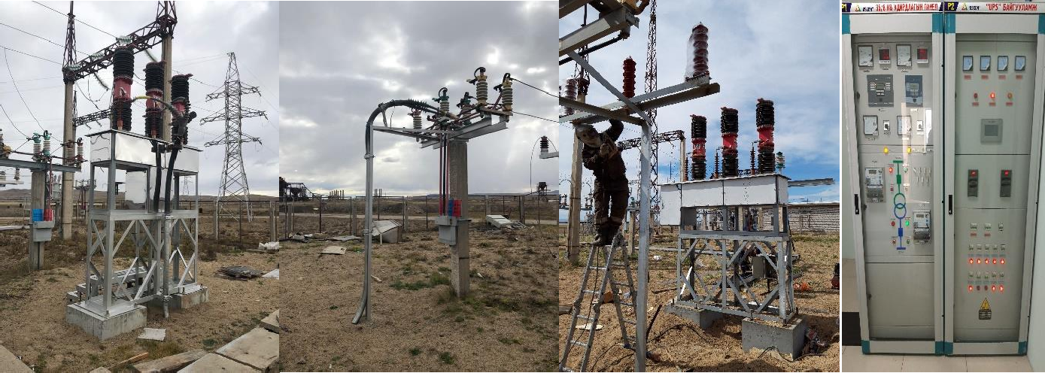
110/10кВ-ын Ерөө дэд станцын яч№7 Хандгайт, 35/6кВ-ын Жаргалант дэд станц яч№9 Загдал, 110/35/10кВ-ын Борнуур дэд станцын яч№4 Эрдэнэтолгой, яч№10 Арангат 10кВ-ын нийт 22км агаарын шугам төмөр бетон тулгуураар шинэчилж 2ш таслуурын байгууламж суурилуулсан.
ИХ ЗАСВАРЫН АЖЛААР ХИЙГДСЭН ТОМООХОН АЖЛУУД
Төв аймаг Заамар сум Хайлааст баг 35кВ-ын Хайлаастын агаарын шугамын ачаалал хөнгөлөх, нэвтрүүлэх чадварыг сайжруулах зорилгоор 110/35/10кВ-ын Баясгалант дэд станцаас 35кВ-ын 8км Өгөөмөр агаарын шугам шинээр барьсан.
35/6кВ-ын Элсэнкарьер дэд станцын тосон таслуурыг сольж Вакуум таслуур, микропроцессор реле хамгаалалт суурилуулсан.

Slide 12
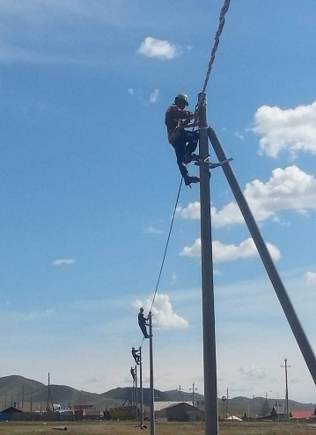
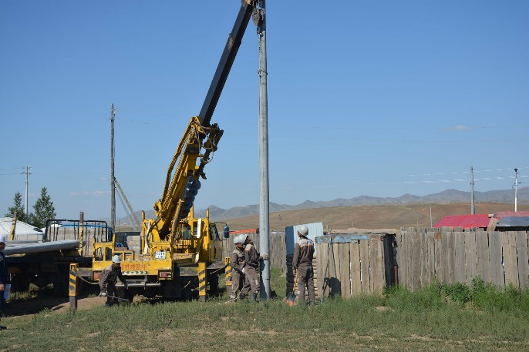
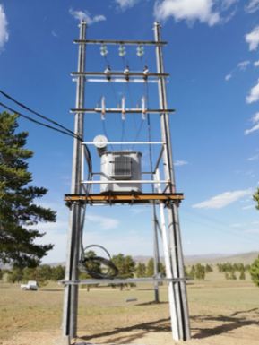
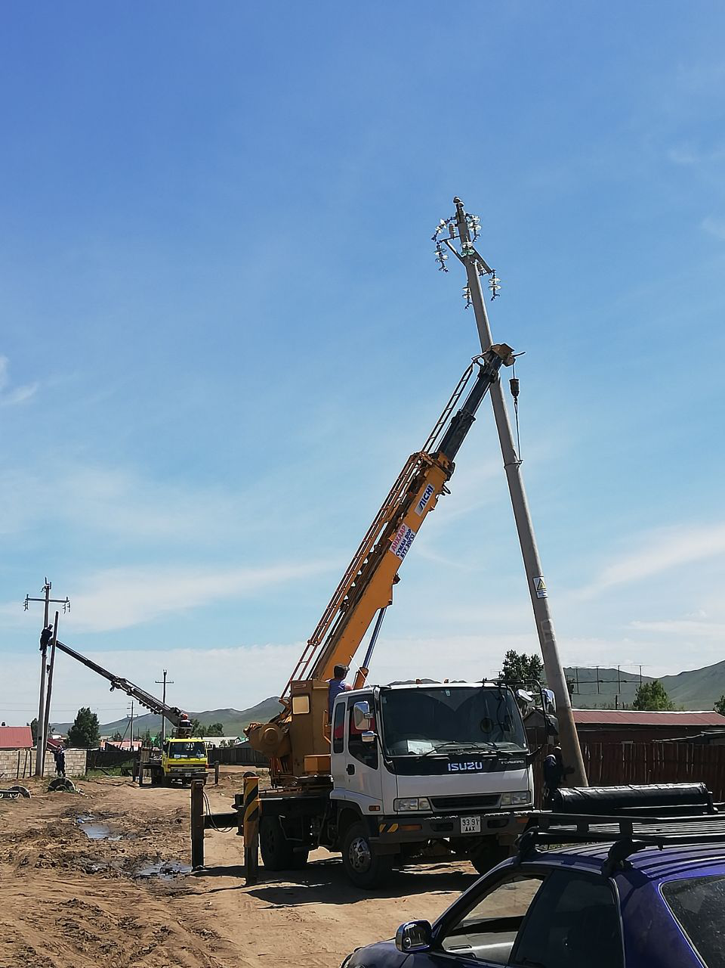
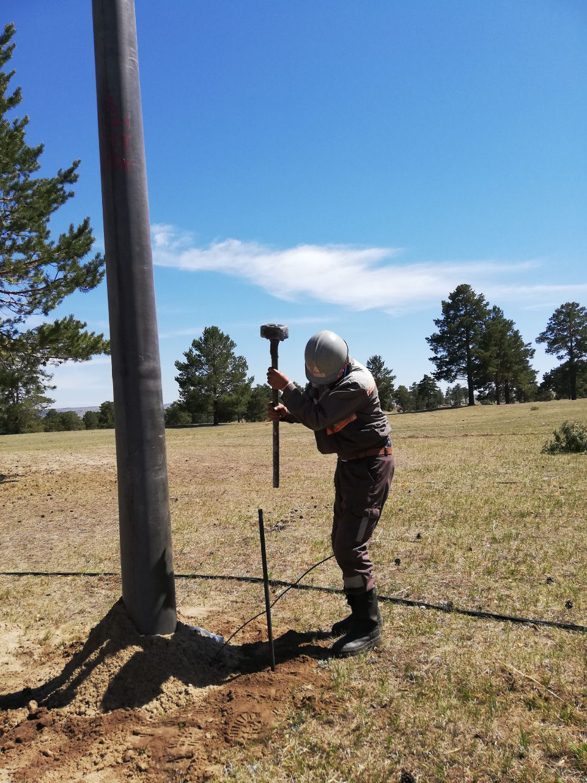
ТЗБАХ-ЫН ХҮРЭЭНД ХИЙГДСЭН АЖЛУУДААС
Дархан сум Зулзага хэсэгт, Сайхан сумын Мангирт хэсэгт шинэ суурьшлын бүсэд 6кВ-ын 1,5км агаарын шугам 6/0,4кВ-ын 2 дэд станц, 0,4кВ-ын 7,4км агаарын шугам шинээр барих, Дархан сумын 15-р багт АТП-156 дэд станцын трасс өөрчилж 1,5км 6кВ-ын агаарын шугам СИП утсаар шинээр барьсан. Баянгол сум 110/10кВ-ын Баруунхараа дэд станц яч№10-ын 10кВ-ын агаарын шугамын а№4-өөс яч№8-ын агаарын шугамын Шу.С-2 хүртэл төмөр бетон тулгуураар шинэчилж схем хуваасан.
Дархан-Уул аймагт 9.4км, Сэлэнгэ аймагт 52.9км, Төв аймагт 1.5км нийт 16 дэд станцын 64,7км 0.4кВ-ын агаарын шугамыг төмөр бетон тулгуур бүрээстэй дамжуулагчаар шинэчлэх, шинээр барих ажил хийсэн.
0,4кВ-ын агаарын шугамын шинэчлэл
ТЗБАХ-ийн ажлын явц

Slide 13
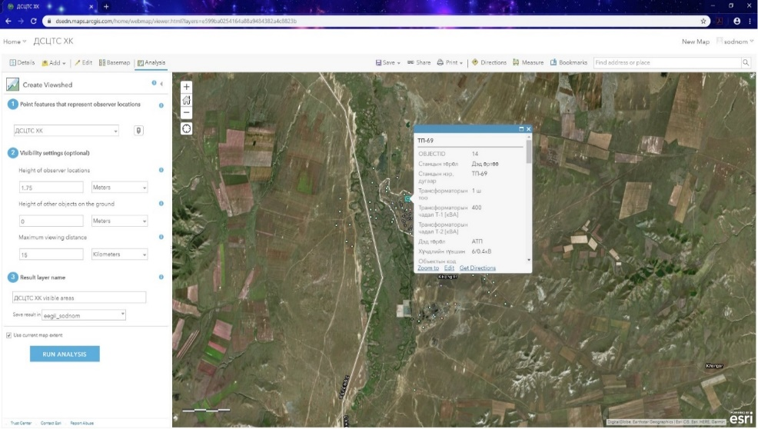
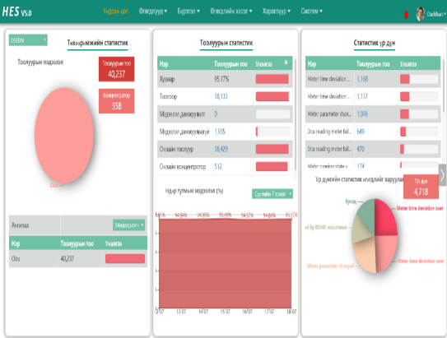
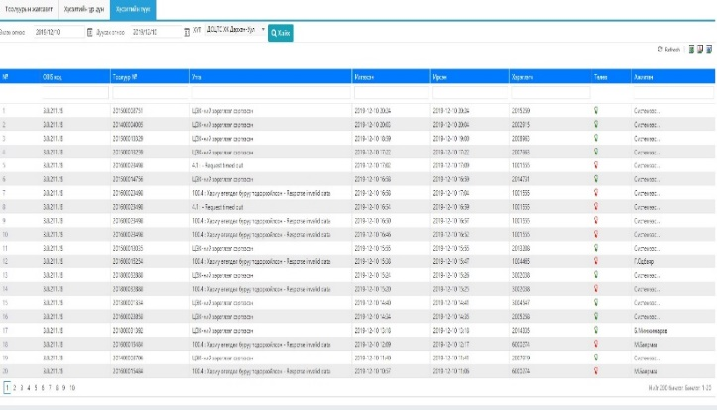
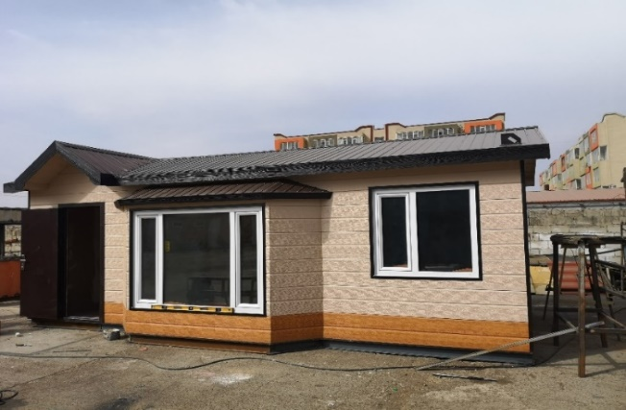
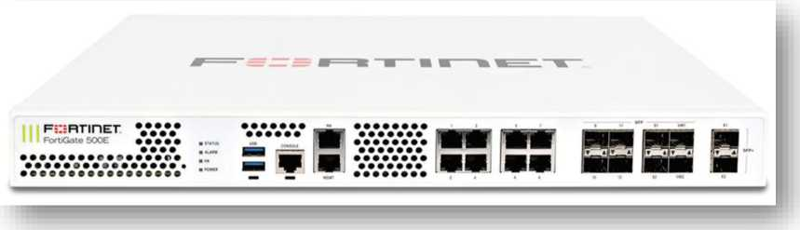
ХӨРӨНГӨ ОРУУЛАЛТААР ХИЙГДСЭН АЖЛУУД
Олон улсын стандартын шаардлага хангасан DLMS, COSEM, IEC62056, QGDW- 376 протоколуудыг дэмждэг, IEC61968 протокол хангасан 3-дагч програмуудтай шууд холбогдох, урьдчилсан төлбөрт системд шилжин ажиллах, ус, дулаан, хий гэх мэт бусад түгээлтийн системд ажиллах, системээс тоолуурын тарифын цаг тохируулах, концентраторын тохиргоо хийх, унтрааж асаах зэрэг давуу талуудтай систем ашиглалтанд оруулсан.
Мэдээллийн сангийн ARCGIS программ худалдан авч бааз бүрдүүлснээр тооцоо судалгаа, төлөвлөгөө гаргахад хялбар болсон.
Заамар сум зөөврийн контор
Нөөц сервер зохион байгуулахад 740 маркийн Dell брендийн 3 сервер худалдаж авч суурилуулсан.

Slide 14
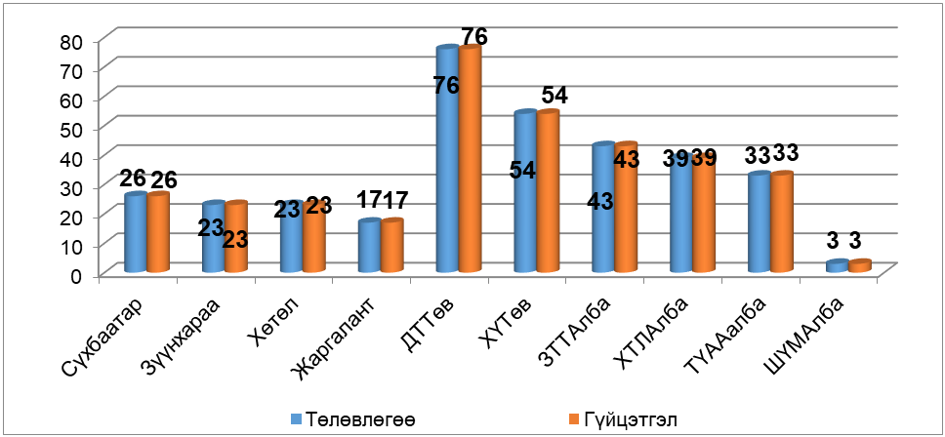
Урсгал засварын ажил
2019 онд компанийн хэмжээнд урсгал засварын 337 ажлыг 1 268 445 405 төгрөгөөр хийхээр төлөвлөн ажиллаж байна. Жилийн гүйцэтгэлээр 337 ажлыг 100%, зардлаар 1 537 407 955 төгрөгөөр хийж гүйцэтгэл нь 121,2%-тай байна.
Урсгал засварын ажил /нэгжүүдээр ангилбал/

Slide 15
ТАСРАЛТ
2019 оны жилийн эцсийн байдлаар компанийн хэмжээнд 386 удаа тасралт гарсан бол тасралтын дундаж хугацаа 4.02 цаг, ДТЭХ 136 086 кВт*цаг байгаа нь 2018 оны мөн үетэй харьцуулахад тасралт 66 тасралт буюу 14.7%, дундаж хугацаа 1.74 цаг буюу 30.3%, ДТЭХ 8798 кВт*цаг буюу 6.1%-иар тус тус буурсан байна.
Тасралтыг өмнөх онтой харьцуулахад
2015-2019 оны дутуу түгээсэн цахилгаан эрчим хүчийг графикаар үзүүлье

Slide 16
ЗАХИАЛГАТ ТАСЛАЛТ
2019 онд 1977 захиалгат таслалтын дагуу 39392,4 цагийн таслалт хийгдэж 1298463 кВт*цаг ЦЭХ-ийн дутуу түгээлт хийсэн.
2019 онд захиалгат таслалтын тоо 391 буюу 16.5%-иар буурсан. Захиалгат таслалтын хүрээнд ДТЦЭХ 721854кВт*цаг буюу 55,5%-ийг өртэй аж ахуйн нэгжийг тасархай байх хугацааг эзлэж байна.

Slide 17
ЗАХИАЛГАТ ТАСЛАЛТ
Захиалгат таслалтыг дотор нь ангилж үзвэл:

Slide 18
Дуудлага
2019 онд ахуйн 37011, ААН 496, дэд станц хуваарилах байгууламжийн 490 нийт 37997 дуудлага ирснийг барагдуулсан байна. Нийт дуудлагын хэмжээнд борлуулалтын дуудлага 20014 буюу 52.6%, ашиглалтын дуудлага 17983 буюу 47.4%-ийг эзлэж байна.
Дуудлага барагдуулсан дундаж хугацаа айл өрхийн хэрэглэгчдэд 21.9 минут буюу 0.36 цаг, ААН-д 21.2 минут буюу 0.35 цаг, өөрийн тоног төхөөрөмжид 12.7 минут буюу 0.21 цаг нийт компанийн хэмжээнд дуудлагын дундаж хугацаа 18.6 минут буюу 0.31 цаг байна
Дуудлагын тоо өмнөх оны энэ үетэй харьцуулахад 2995 буюу 8,5%-иар өссөн мөн дуудлагын дундаж хугацаа 10.2 минут буюу 0.17 цагаар буурснаар хэрэглэгчдэд чанартай хурдан шуурхай үйлчилгээ үзүүлэн ажилласан.

Slide 19
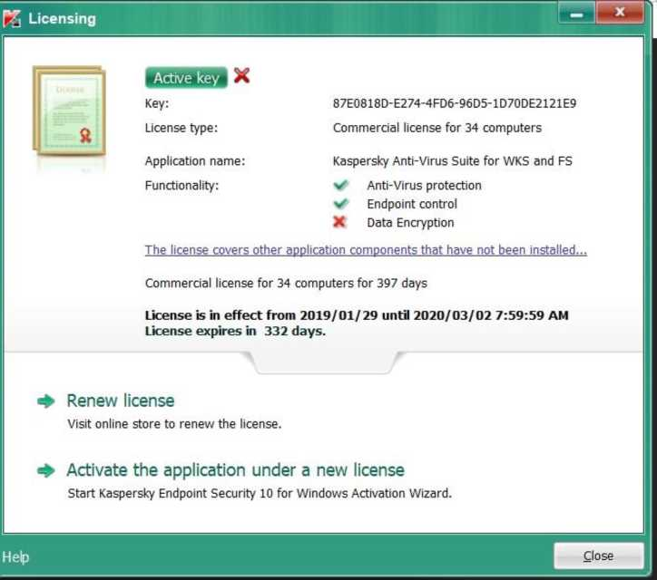
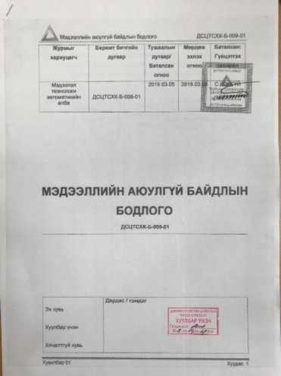
Мэдээллийн технологийн чиглэлээр хийсэн ажлууд
Мэдээллийн аюулгүй байдал чиглэлээр
2019.01.29 нд Касперскай вирусын програмыг худалдан авч /145 хэрэглэгч, 9 сервер / салбар нэгжүүд болон серверүүдэд суурилуулсан
2019.03.05-нд МАБ боловсруулж, Захирлын зөвлөлийн хурлаар орж танилцуулж батлуулсан.

Slide 20
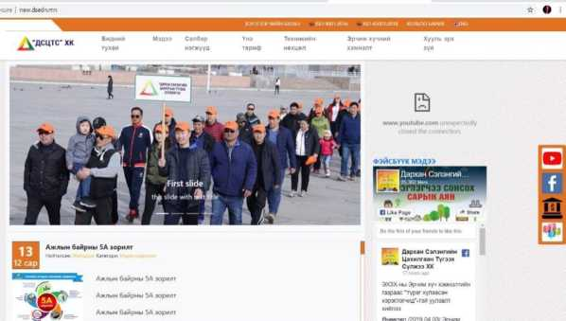
Мэдээллийн технологийн чиглэлээр хийсэн ажлууд
ITZONE ХХК-тай Firewall худалдан авах гэрээ байгуулан худалдан авч 2019 оны 03 сарын 12-14-ний өдрүүдэд 2 инженертэй хамтран ажиллаж Firewall тохиргоо хийлгэн хүлээн авсан.
https://tsakhilgaan.mn SSL тохиргоог 3 жилийн хугацаагаар сунгасан.

Slide 21
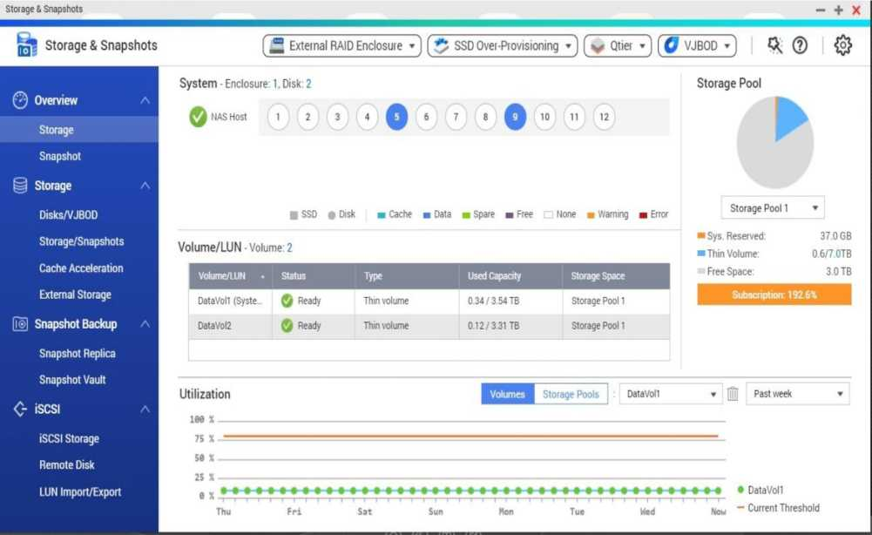
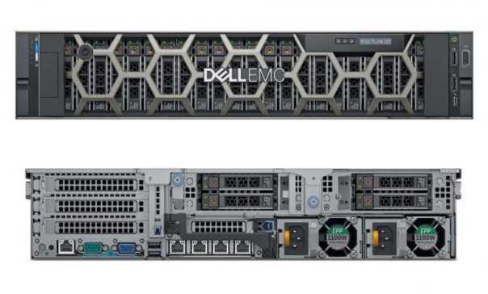
Мэдээллийн технологийн чиглэлээр хийсэн ажлууд
2019 оны 01 сарын 29 нд 3 сервер худалдаж асуудлыг техникийн зөвлөлөөр оруулан батлаж, 2019.03.07 нд Серверийн техникийн үзүүлэлтийн судлаж R740 маркийн Dell брендийн 3 сервер, рак 49,200,000 төгрөгөөр худалдан авч раканд суурилуулсан.
Програм хангамжийн өгөгдлийн баазыг сар бүрийн хаалт хийсний дараа нөөцөлж QNAP сервер лүү хуулсан. Серверийн ашиглаж байгаа багтаамж 352Gb мэдээлэл хадгалж байна.

Slide 22
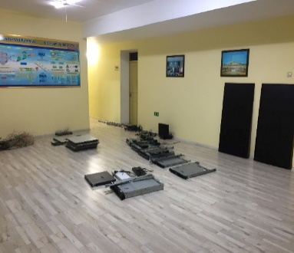
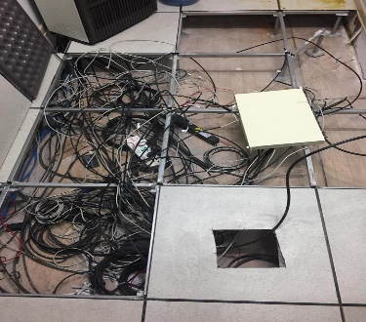
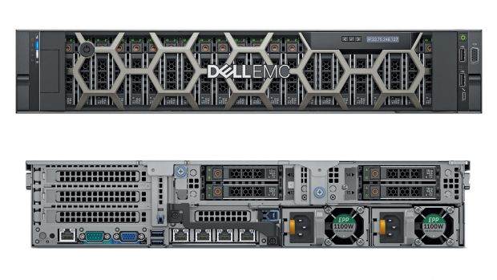
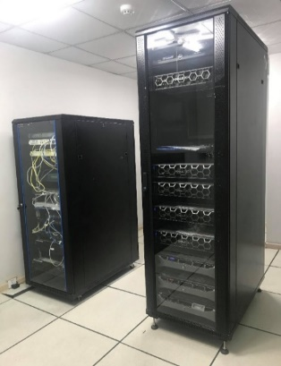
Мэдээллийн технологийн чиглэлээр хийсэн ажлууд
Сервер орчны чиглэлээр
2019.02.18 ны 21:00-06:30 цагийн хооронд серверийн өрөөний сүлжээний кабелийг янзлаж, серверүүдийг өндөр раканд суурилуулж, програм хангамжийг хэвийн ажиллагаанд оруулсан
2019 оны 01 сарын 29 нд 3 сервер худалдаж асуудлыг техникийн зөвлөлөөр оруулан батлаж, 2019.03.07 нд Серверийн техникийн үзүүлэлтийн судлаж R740 маркийн Dell брендийн 3 сервер, рак 49,200,000 төгрөгөөр худалдан авч раканд суурилуулсан

Slide 23
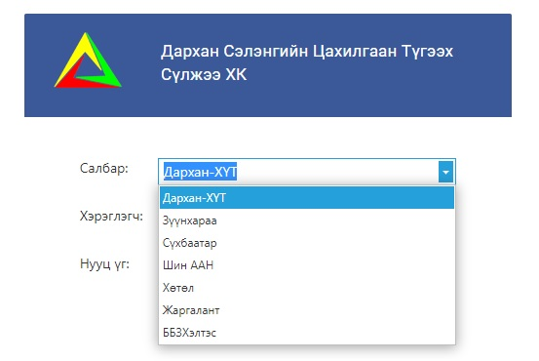
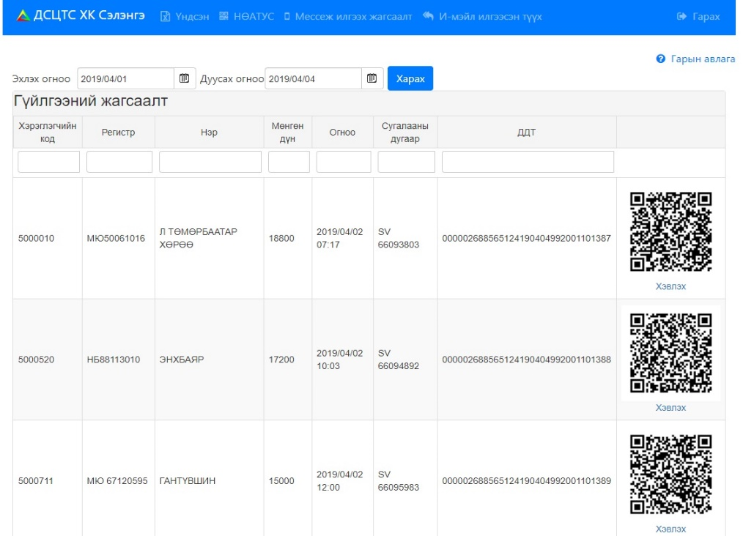
Мэдээллийн технологийн чиглэлээр хийсэн ажлууд
Борлуулалт арилжааны системийн талаар
2019.01.08 нд ББЗХ-ийн баазыг ШИН-ийн борлуулалт, ААН-ээр Борлуулалт арилжааны системд салгаж, Нэгтгэлийн програм хангамжинд салгасан баазууд холбож ажилд оруулсан.
2019.03.12 нд НӨАТУС-ын баримтыг хэрэглэгчийн утасны дугаар луу илгээх, файлын бус орлогыг хүлээн авах IACD Import Account Credit Data програм хангамжийг салбар, ХҮТ-д нэвтрүүлэв.

Slide 24
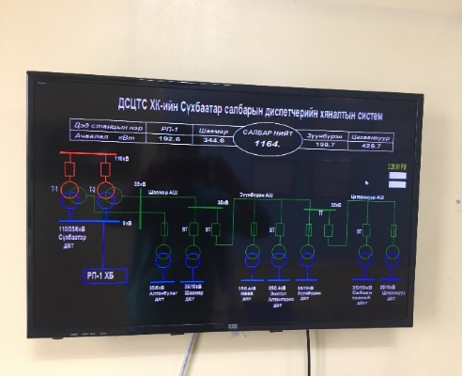
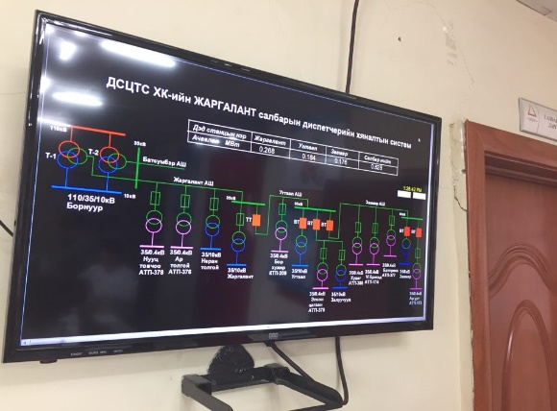
Мэдээллийн технологийн чиглэлээр хийсэн ажлууд
Диспетчерийн хяналтын системийн талаар
Сүхбаатар, Жаргалант, Зүүнхараа салбарт скада системийн дэлгэц дээр чадлын утга гаргаж хянадаг болгосон.
35/6кВ-ын Өгөөмөр дэд станцаас тэжээлтэй байгаа 13 ячейкийн скада камерын системийн холболт угсралтыг хийж ашиглалтанд оруулсан. ачаалал ихтэй Өгөөмөр дэд станцад скада систем суурилуулсанаар ачаалал, таслалт залгалт, шиний газардлага зэргийг мэдээллэдэг болсон.
Хөтөл салбарын РП-1 ХБ-ийн скада камерийн системийн мантаж таслуурын холболтуудыг шинээр хийж төв серверт холбосон.
Зүүнхараа РП-1 ХБ-ийн барилгын засвар хийсэнтэй холбоотой Скада камерийн системийн мантаж угсралтын ажлын шинээр хийж гүйцэтгэсэн.

Slide 25
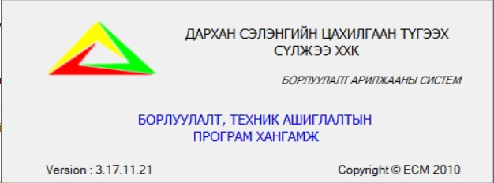
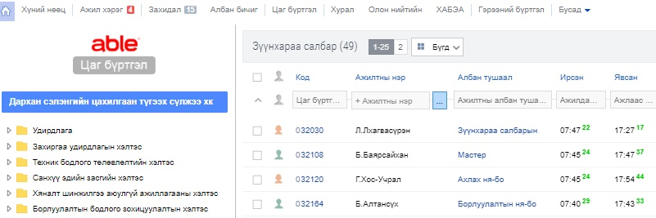
Мэдээллийн технологийн чиглэлээр хийсэн ажлууд
Дархан Сэлэнгийн ЦТС” ХК болон програм хангамжийн “ЕСМ” ХХК нарын хооронд 2019 оны 05 сарын 01-ний өдөр байгуулсан №19/58 тоот гэрээт ажлыг гүйцэтгэж, гүйцэтгэл 95%-тай ажиллаж байна
Хүний нөөцийн програм хангамжийн талаар
Able програм хангамжийг нэвтрүүлж онлайнаар 3 удаа, сургалтын инженер ирж 1 удаа сургалт явуулсан. Цаг бүртгэлийн төхөөрөмжийг компанийн төв, Дархан ХҮТ-ийг 2019.01.21 нд холбож ажиллуулсан. 2019.04.03 нд Сүхбаатар салбар, Зүүнхараа салбар, Жаргалант салбар, Хөтөл салбар, Шарын гол хэсэгт суурилуулж ABLE програмтай холбосон

Slide 26
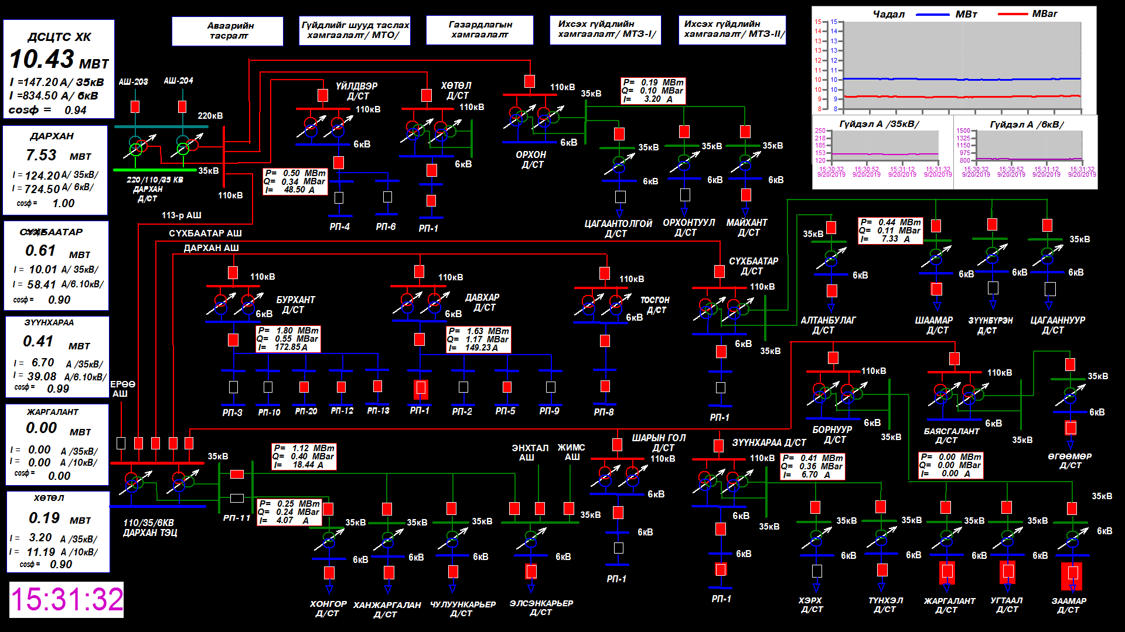
Диспетчерийн хяналтын дэлгэцний
харагдах байдал схемийг өөрчилсөн.

Slide 27
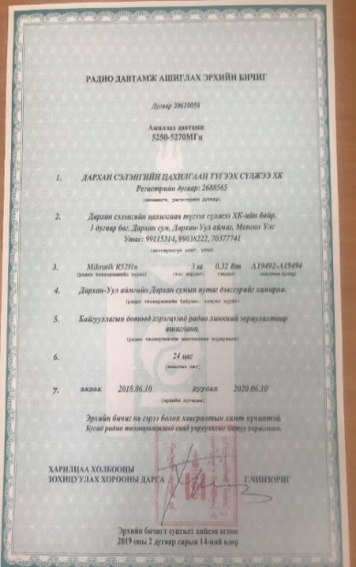

Мэдээлэл холбоо, сүлжээний талаар
2019.01.10 ны өдөр Харилцаа холбооны зохицуулах хороонд Радио долгионы тусгай зөвшөөрөл сунгах албан бичиг, өргөдөл, холбогдох бичиг баримтыг бүрдүүлж өгсөн. Хариу шийдвэр 20 хоногийн дотор гарна. ХХЗХорооны радио долгионыг ашиглах эрхийг сунгах шийдвэр гаргаж гэрчилгээг 2 жилээр сунгаж авав.
2019.01.31 нд Компанийн интернэтийн хурдыг Мобинэт рүү хүсэлт гаргах компанийн интернэтийн хурд 35Mpbs, салбаруудын интернэтийн хурд 8Mрвs болгосон.

Slide 28

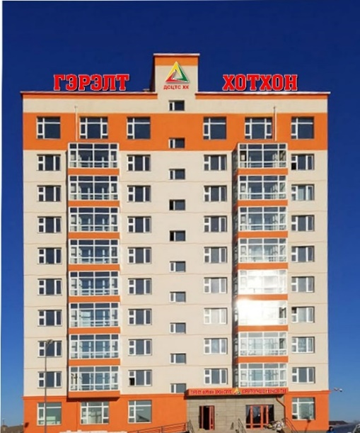
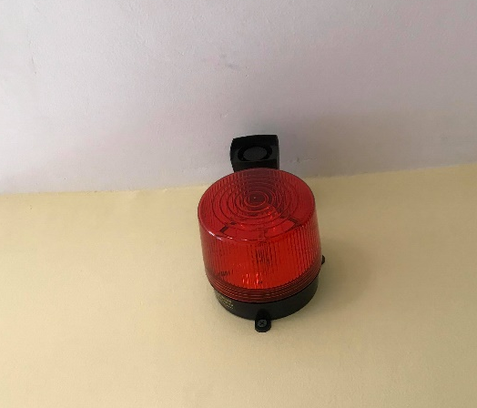
Мэдээллийн технологийн чиглэлээр хийсэн ажлууд
Орчны хяналтын систем суурилснаар өрөөнд ус алдах, гал утаа, температур өөрчлөгдөх, хаалга онгойх, хүчдэл тасрах болон хөдөлгөөн илэрэх үед мэдэрч мессеж илгээн мэдээллийг авдаг болсон.
2019.04 сард Дархан ХҮТ-II шинэ байранд орсонтой холбогдуулан шилэн кабель холбох, сүлжээний зохион байгуулалт хийж, гадна хаяг суурилуулах ажлуудыг хийж гүйцэтгэсэн

Slide 29
Компанийн хэмжээнд ухаалаг тоолуур суурилуулалтын явц
№ | Хэсгүүд | Хэрэглэгчийн тоо |  |  |  | Үүнээс ухаалаг тоолууртай |  |  |  | % | Ухаалаг тоолуургүй хэрэглэгчийн тоо |  |  |  | %
 |  | ААНБ | ОС | ГХ | Нийт | ААНБ | ОС | ГХ | Нийт |  | ААНБ | ОС | ГХ | Нийт
1 | Жаргалант | 361 | 0 | 3527 | 3888 | 10 | 0 | 2198 | 2208 | 57% | 351 | 0 | 1329 | 1680 | 43%
2 | Сүхбаатар | 611 | 1108 | 6330 | 8049 | 35 | 1069 | 4345 | 5449 | 68% | 576 | 39 | 1985 | 2600 | 32%
3 | Зүүнхараа | 467 | 498 | 5371 | 6336 | 67 | 498 | 4234 | 4799 | 76% | 400 | 0 | 1137 | 1537 | 24%
4 | Хөтөл | 304 | 1311 | 1726 | 3341 | 120 | 928 | 1684 | 2732 | 82% | 184 | 383 | 42 | 609 | 18%
5 | ДХҮТ | 2133 | 13425 | 11194 | 26752 | 925 | 12806 | 10296 | 24027 | 90% | 1208 | 619 | 898 | 2725 | 10%
Салбарын нийт цэгийн тоо |  | 3990 | 16342 | 28148 | 48480 | 1212 | 15301 | 22757 | 39270 | 81.0% | 2719 | 1041 | 5391 | 9151 | 18.9%
Ахуйн хэрэглэгч |  |  | 44490 |  | 100% |  | 38058 |  | 38058 | 85.5% |  | 6432 |  | 6432 | 14.5%
ААН |  | 3990 |  |  | 100% | 1212 |  |  |  | 30.4% | 2719 |  |  |  | 68.1%

Slide 30
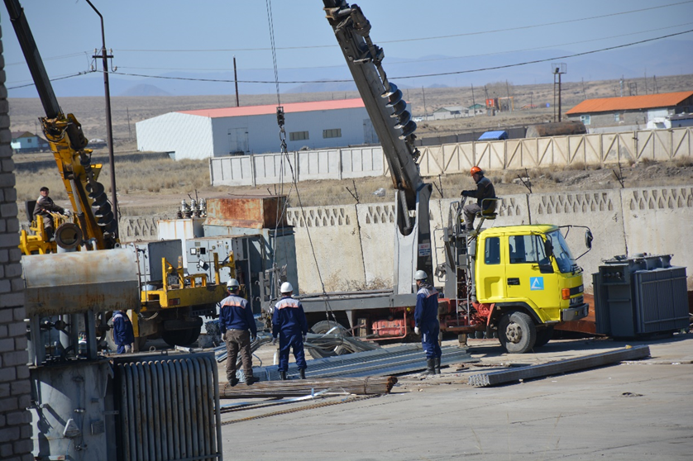
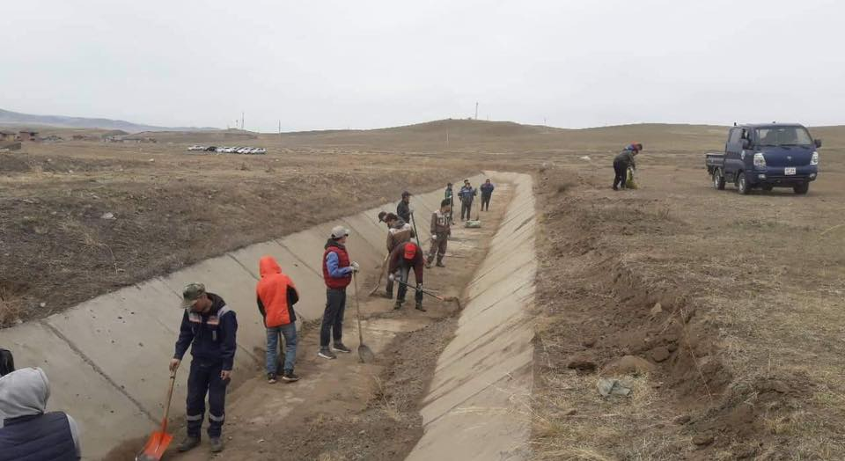
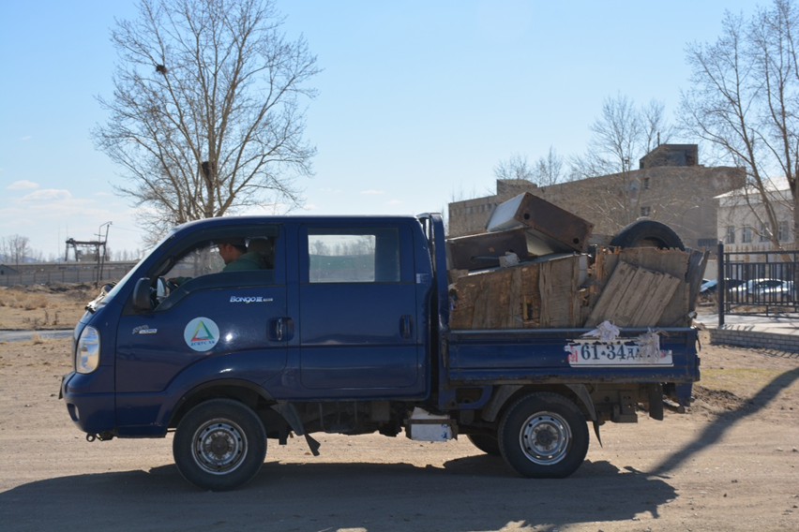
НИЙТИЙН ЦЭВЭРЛЭГЭЭ
Дархан-Уул аймагт байрлах төв оффист компанийн 23 мян.м³ газарт байрлах овор ихтэй хог хаягдлыг цэвэрлэн 18 куб/м хогийг хогийн цэгт зөөж, 50 м газрын цэвэрлэгээ, төмөр замын фрезерийн хүртэлх зам, далангийн хогийг цэвэрлэж зайлуулан 48 куб/м хогийг татан зайлуулж, 200 гаруй хүний бүрэлдэхүүнтэй 2 өдөр ажиллалаа.
Мөн Улс орон даяар зохион байгуулагдсан бүх нийтийн их цэвэрлэгээний өдрөөр 180 хүний бүрэлдэхүүнтэйгээр олон идэвхи санаачилгатай оролцлоо. 3 автомашинаар хог тээвэрлэж зөөн, үерийн далангаас 20 куб/м шороог гаргаж нийтдээ 56 куб/м хогийг цэвэрлэлээ.

Slide 31
НЭГДСЭН УДИРДЛАГЫН ТОГТОЛЦОО
Нэгдсэн удирдлагын тогтолцооны хүрээнд дараах шатны ажлууд хийгдлээ. Үүнд:
Компанийн алсын хараа, эрхэм зорилго, үнэт зүйл
НУТ-ын тогтолцооны хамрах хүрээ
ХЭМАБ-ын бодлого, зорилго, хөтөлбөр
246 үйл явцын эрсдлийн үнэлгээг хийсэн.
Технологийн карт 29
570 маягтад стандартын загварт оруулсан.
124 зааврыг шинэчилж боловсруулсан.
82 журмыг шинэчилж, Үүнээс НУТ-ын тогтолцооны хүрээнд 33 журам шинээр боловсруулсан.

Slide 32
ДСЦТС ХК-ИЙН ISO9001:2015 ЧУТ СТАНДАРТ ХЭРЭГЖИХЭЭС ӨМНӨХ
СТАНДАРТЫН ШААРДЛАГЫН НИЙЦЭЛ
ISO9001:2015 ЧАНАРЫН УДИРДЛАГЫН ТОГТОЛЦОО
ДСЦТС ХК-ИЙН ХК-ИЙН ISO9001:2015 СТАНДАРТ
ХЭРЭГЖИЛТИЙН НИЙЦЭЛ
2018 оны хийгдсэн зөрүүний шинжилгээний тайлангийн Чанарын удирдлагын стандартын 87 шаардлагаас 21,5 оноо авч нийцэл 24,7 %, байсан байна. 2019 оны 5 сард Чанарын удирдлагын стандартад нийцлийн үнэлгээ хийхэд 85 шаардлагаас 76 шаардлага нийцэж, стандартын шаардлагын нийцэл 86,5% тай байна.

Slide 33
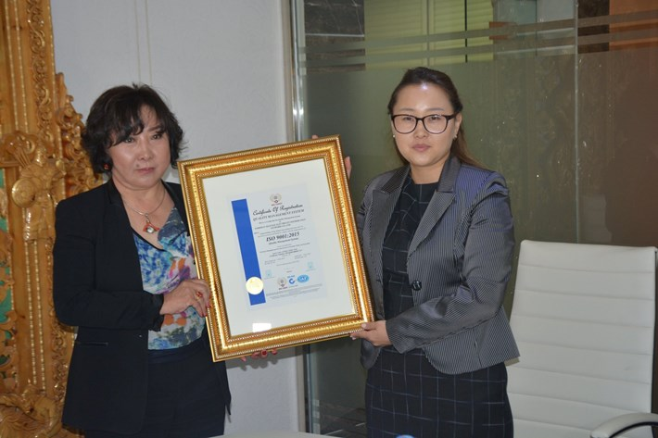
ДСЦТС ХК-ийн ХЭМАБ-ын стандартын нийцлэл 2018 онд 1.2% -тай байсан бол 2019 оны 5 дугаар сард стандартын нийцэл 86.6% болж өссөн байна.
ДСЦТС ХК-ийн ХЭМАБ-ын стандартын нийцлэл 2018 онд 1.2% -тай байсан бол 2019 оны 5 дугаар сард стандартын нийцэл 86.6% болж өссөн байна.
ISO45001:2018 ХЭМАБ стандарт
Нэгдсэн удирдлагын тогтолцооны стандартуудын олон улсын гэрчилгээгээ /2019.10.04/ гардан авсан.
ДСЦТС ХК-ийн ISO45001: 2018 ХЭМАБ-ын стандартын нийцлэл /2018 он /
ДСЦТС ХК-ийн ISO45001: 2018 ХЭМАБ-ын стандартын нийцлэл /2019 он /

Slide 34

ЗАХИАЛГАТ АЖЛЫН ХЯНАЛТ
2019 онд компанийн хэмжээнд хийгдэх 7184 захиалгат ажлаас 7128 ажлын захиалгыг хянаж батлуулан, Үүнээс нарядаар 2616, шийдвэрээр 3582 зөрчилтэй 147 наряд байсныг нарядын зөрчлийг арилгуулан дахин олгуулж ажилд оруулсан байна.

Slide 35

ХАБЭА дасгал, зааварчилгаа
Компанийн ХАБЭА дасгал сургуулиудыг батлагдсан төлөвлөгөө, журмын дагуу төлөвлөгөөт хугацаандаа хийж 2019 онд давхардсан тоогоор нийт 64230 ажилтан хамрагдсан байна.

Slide 36
ТӨЛӨВЛӨГӨӨТ ХЯНАЛТ ШАЛГАЛТЫН ТАЛААР
Төлөвлөгөөт хяналт шалгалтыг 2019 онд 11 нэгжид хийж, мэргэжил арга зүйн зөвлөгөө өгч ажилласан.

Slide 37
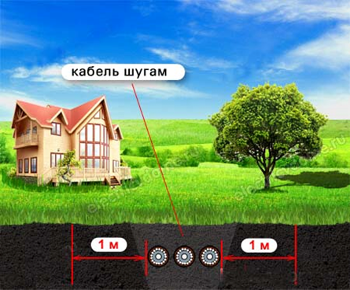
ХАМГААЛАЛТЫН ЗУРВАСЫН ТАЛААР
2019 оны эхэнд ЦДАШ-ын хамгаалалтын бүсэд 705, дэд станцын хамгаалалтын бүсэд 13, КШ-ын хамгаалалтын бүсэд 19, нийт 737 цэг байснаас 10 цэгийн хашааг татуулж, хуучин шугам буулгаж 7 цэг, трасс өөрчилж 54 цэг нийт 71 цэгийг хамгаалалтын зурвасаас чөлөөллөө.
Мөн эрсдэл бууруулах чиглэлээр 37 цэгт СИП дамжуулагч татсан.

Slide 38
ӨРГӨДӨЛ ГОМДЛЫГ ШИЙДВЭРЛЭЖ
АЖИЛЛАСАН ТАЛААР
2019 онд сонирхогч тал, хэрэглэгчдээс 2209 өргөдөл, гомдол, хүсэлтийг хуулийн хугацаанд шийдвэрлэж ажиллаласан.
Компанийн үйл ажиллагаатай холбоотой талархал 2018 онд 2 удаа ирж байсан 2019 онд 16 болж өссөн байна.

Slide 39
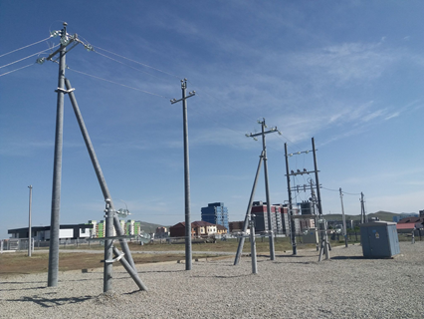
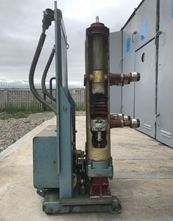
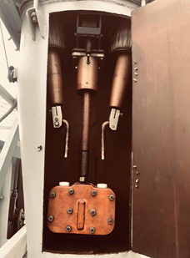
35/10кВ-ын Сургалт дэд станц дээр хийгдэх сургалтын хөтөлбөр боловсруулж батлуулан мөрдөж ажиллаж байна.
СУРГАЛТ ХӨГЖЛИЙН ТАЛААР
Д/д | Сэдэв | Агуулга | "ДСЦТC" ХК-аас
1 | Хөдөлмөрийн аюулгүй байдал, эрүүл ахуйн чиглэлээр авах арга хэмжээ | Зааварчилгааны төрлүүд, аюулгүй ажиллагааны санамж, хамгаалах хэрэгсэл, галын булан | ХАБЭАИ Т.Мөнх-Оргил
2 | Цахилгаан түгээх сүлжээний схемийн бүтэц | Зарчмын схем | ТБТХэлтсийн Засвар шинэчлэлийн инженер Б.Болдсүх
3 | 35/10кВ-ын дэд станцын цахилгаан схемтэй танилцах | Схемийн төрлүүд
4 | 35кВ-ын ил хуваарилах байгууламжийн тоноглолын бүтэц, ажиллах зарчим, угсралт | С-35 тосон таслуур, гүйдлийн трансформатор, GWD1-630 хуурай салгуур JDJJ2 хүчдэлийн трансформатор, ОПН хэт хүчдэл хязгаарлагч, АС-95 зөөлөн шин
5 | 35кВ-ын хуваарилах байгууламжийн реле хамгаалалт хэмжүүрийн хэлхээний схем, холболт, ажиллах зарчим | Гүйдлийн хамгаалалт, Тоолуур | РХА инженер Л.Баярсайхан
6 | 35/10кВ-ын хүчний трансформаторын бүтэц, ажиллах зарчим, угсралт, ашиглалт, засвар | ТМ-400, хөргөлтийн систем, оруулга, хийн реле, тос зайлуулах систем | ТЗИ П.Төмөрчөдөр
7 | 10кВ-ын хуваарилах байгууламжийн анхдагч хэлхээний холболт, тоноглолын бүтэц, ажиллах зарчим | ВК-10 тосон таслуур, ТПЛ-10 гүйдлийн трансформатор, НТМИ-10 хүчдэлийн трансформатор | Дэд станцын инженер Б.Өнөрбат
8 | 10кВ-ын хуваарилах байгууламжийн реле хамгаалалт хэмжүүрийн хэлхээний схем, холболт, ажиллах зарчим | МТО, МТЗ хамгаалалтын ажиллах зарчим, Цахилгаан механик релений бүтэц, тоолуур хэмжүүрийн хэлхээ | РХА инженер Л.Баярсайхан
9 | 10кВ-ын Цахилгаан дамжуулах агаарын шугамын хийц, эд ангиудыг судлах | УКШ маягийн завсрын болон анкер тулгуур, ПС-70, Р-15 тусгаарлагч, АС-50 дамжуулагч утас, траверс, шувуу үргээгч, газардуулга, угсралт | ТБТХэлтсийн АЗИ Д.Батсайхан
10 | 10кВ-ын Цахилгаан дамжуулах кабель шугамын хийц, эд ангиудыг судлах | АБлУ-3х120мм2 кабель, төгсгөлийн муфть, төгсгөвч
11 | 10/0.4кВ-ын агаарын дэд станцын цахилгаан схем, хийц, тоноглолтой танилцах | Хийц, хуурай салгуур, цэнэг шавхагч, гал хамгаалагч, трансформатор, 0.4кВ-ын хуваарилах самбар, гар салгуур, газардуулга | ДТТөвийн Мастер Х.Түвшинжаргал
12 | 10/0.4кВ-ын иж бүрэн дэд станцын цахилгаан схем, хийц, тоноглолтой танилцах | Хийц, хуурай салгуур, цэнэг шавхагч, гал хамгаалагч, трансформатор, 0.4кВ-ын хуваарилах самбар, гар салгуур, газардуулга
13 | 0.4кВ-ын Цахилгаан дамжуулах агаарын шугамын хийц, эд ангиудыг судлах | УКШ маягийн завсрын болон анкер тулгуур, СИП-2А дамжуулагч утас, шугамын арматур /PA-1500, GXGF3, ТТD101, 151, 181/, Тоолуурын хайрцаг, газардуулга, ухаалаг тоолуур, угсралт | ЗШИ Б.Болдсүх
14 | 10кВ-ын кабель шугамын хөндийрүүлэг хэмжих | Мегаомметрээр | Туршилтын инженер В.Наранбаатар
15 | Дэд станцуудын газардуулгын эсэргүүцэл хэмжих | М-416 багаж ашиглах
16 | 35/10кВ-ын сургалт дэд станц, АТП-192, КТП-242 дэд станцад хийгдэх сэлгэн залгалтууд | Ажлын байр бэлтгэх, сэлгэн залгалтын програм бичих, сэлгэн залгалт хийх, | ШҮМАлбаны дарга Ж.Ариунаа
2019 оны батлагдсан сургалтын ажлын төлөвлөгөөнд 46 чиглэлээр сургалт явуулахаар төлөвлөснөөс 44 чиглэлээр давхардсан тоогоор 1177 ажилтанд сургалтыг зохион байгуулж, сургалтын гүйцэтгэл 95%-тай байна. Үүнээс:
Компанийн хэмжээнд дотооддоо 17 чиглэлээр давхардсан тоогоор 944 ажилтан, мэргэшүүлэх чиглэлээр 21 сургалтыг 189 ажилтанд, гадаадад 6 чиглэлээр 6 ажилтныг сургалтанд тус тус хамруулсан.
.

Slide 40
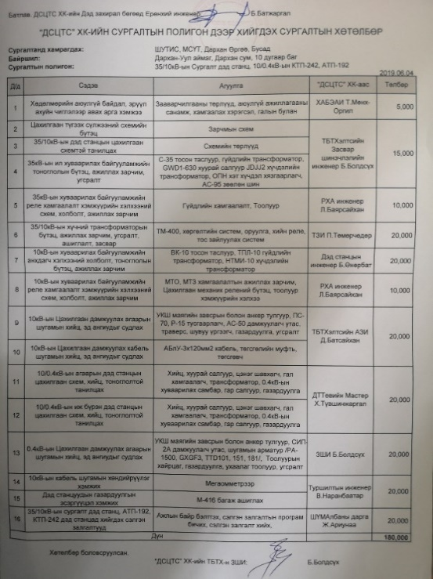
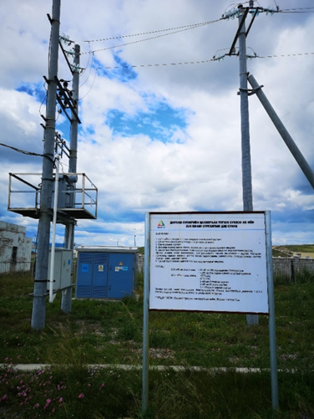
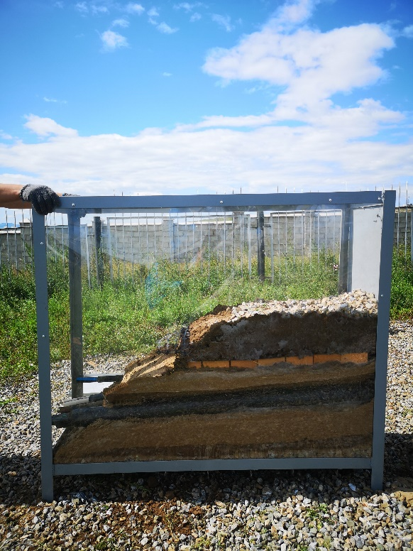
СУРГАЛТЫН ПОЛИГОН
35/10кВ-ын Сургалт дэд станцад 2019 онд сургалтын тарифт хөтөлбөр гаргаж схем, сургалтын полигоны танилцуулах самбар, кабель шугамын сургалт хийх үзүүлэн байршуулсан.
Сургалтын хөтөлбөр, тариф
Самбар байрлуулсан
Кабель шугамын үзүүлэн

Slide 41
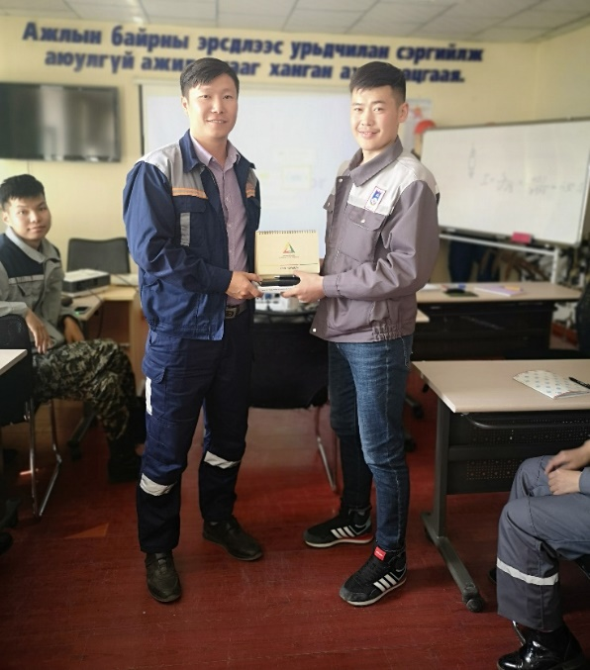
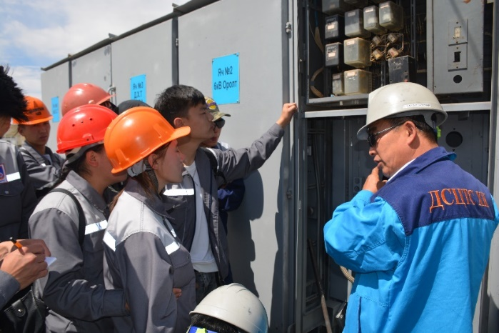
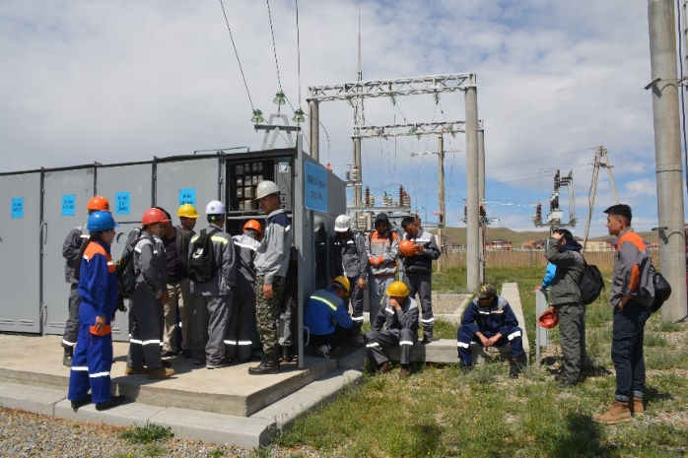
Сургалтын полигон хичээлийн дараах АХА тэмцээн
СУРГАЛТЫН ПОЛИГОН
35/10кВ-ын Сургалт дэд станцад 2019 онд сургалтын хөтөлбөр гаргаж ШУТИС-ын 32 оюутан, Дархан өргөө сургуулийн дадлагын оюутнуудад сургалт явуулсан.
АХА-ны ялагч оюутан.

Slide 42
ДҮГНЭЛТ
Хангах үйл ажиллагааны дүгнэлт:
ЦЭХ-ний худалдан авалт 33,3 сая кВт цагаар буюу 7.5 хувиар өссөн.
ЦЭХ-ний борлуулалтын төлөвлөгөө 104,3 хувиар биелсэн
Түгээлтийн алдагдал 10,11%болж 3,79 нэгжээр буурсан
ЦЭХ-ний орлогын төлөвлөгөө 102.2 хувиар биелсэн.
ЦЭХ-ний авлага 2,3 тэрбум төгрөг болж оны эхнээс 0,16 тэрбум төгрөгөөр буюу 7,1 хувиар буурсан

Slide 43
ДҮГНЭЛТ
Түгээх үйл ажиллагааны дүгнэлт:
Их засвар, ТЗБАХ, ХО-ын ажил- 62 ажлыг 6.2 тэрбум төгрөгөөр хийж гүйцэтгэхээр төлөвлөснөөс 6.2 тэрбум төгрөгөөр 62 ажлыг хийж 100%-ийн гүйцэтгэлтэй байна
Урсгал засвар- 337 ажлыг 1,26 тэрбум төгрөгөөр хийхээр төлөвлөснөөс 337 ажлыг 1,537 тэрбум төгрөгөөр хийж гүйцэтгэл 100%-тай байна.
Эргүүл үзлэг- 8806 цэгт эргүүл үзлэг хийхээс 8806 цэгт хийж 100% гүйцэтгэлтэй байна. Үзлэгүүд төлөвлөгдсөн хугацаандаа бүрэн хийгдэж байна.
Дуудлага барагдуулалт- 2019 онд ахуйн 37011, ААН 496, дэд станц хуваарилах байгууламжийн 490 нийт 37997 дуудлага ирснийг барагдуулсан байна. Нийт дуудлагын хэмжээнд борлуулалтын дуудлага 20014 буюу 52.6%, ашиглалтын дуудлага 17983 буюу 47.4%-ийг эзлэж байна. Дуудлагын тоо өмнөх оны энэ үетэй харьцуулахад 2995 буюу 8,5%-иар өссөн мөн дуудлагын дундаж хугацаа 10.2 минут буюу 0.17 цагаар буурч хэрэглэгчдэд чанартай хурдан шуурхай үйлчилгээ үзүүлэн ажилласан.
Тасралт- 2019 оны жилийн эцсийн байдлаар компанийн хэмжээнд 386 удаа тасралт гарсан бол тасралтын дундаж хугацаа 4.02 цаг, ДТЭХ 136 086 кВт*цаг байгаа нь 2018 оны мөн үетэй харьцуулахад тасралт 66 тасралт буюу 14.7%, дундаж хугацаа 1.74 цаг буюу 30.3%, ДТЭХ 8798 кВт*цаг буюу 6.1%-иар тус тус буурсан байна.
Ашиглалтын түвшин- Салбар, алба, төвүүдийн дэд станцын ашиглалтын түвшин жил ирэх тусам дээшилж байна. 2018 оны ашиглалтын түвшин 87.7% байсан бол 2019 онд ашиглалтын түвшин 89.1% болж 1.4%-иар өссөн.
Ажлын зураг- Зургийн ажлын 2019 оны эхний 11 сарын байдлаар нийт 71,8 км 0,4 кВ-ын АШ, 6(10)кВ-ын 14 дэд станц, 6(10)кВ-ын ЦДАШ 7.5 км ЦДАШ, 35кВ-ын ЦДАШ-ын 8,7км, нийт 88км урт шугамын ажлын зургийг хийж гүйцэтгэсэн.
Баланс тооцоо- 2019 онд ХАЦ-ын програм авснаар баланс тооцоог хүний оролцоогүйгээр автоматаар хийдэг болсон.

Slide 44
ДҮГНЭЛТ
ХАБЭАхуйн үйл ажиллагааны дүгнэлт:
ХАБЭА- Ажлын байрны гэнэтийн үзлэг, аюулгүй ажиллагааны дүрмийн мөрдөлт, нарядын системийн мөрдөлт, хамгаалах хэрэгсэл, ажлын хувцасыг хэрэглэж хэвшсэн байдал, ажлын байрны сахилга дэг журмын мөрдөлт зэрэгт ХАБЭА-н хяналтын үзлэгийг зохион байгуулан ажиллаж байна.
Нэгдсэн удирдлагын тогтолцооны хүрээнд Ажил гүйцэтгэх технолгийн карт, Ажлын байрны эрсдлийн үнэлгээ, Аюулгүй ажиллагааны заавар, зааварчилгаануудыг шинэчлэгдэн боловсруулон мөрдөж осол зөрчилгүй ажиллаж байна.
Хяналтын үйл ажиллагааны дүгнэлт:
Хэрэглэгчдээс ирүүлсэн 2209 өргөдөл гомдлыг ЦЭХ-ээр хангагчаас хэрэглэгчдэд үзүүлэх үйлчилгээний MNS 5872:2008 стандарт хугацаанд шийдвэрлэж ажилласан.
Хяналт, шалгалт: Дархан-Уул, Сэлэнгэ аймгийн Мэргэжлийн хяналтын байгууллагын төлөвлөгөөт хяналт шалгалтаар хуулийн нийцэл 91,7%-тай БАГА эрсдэлтэй үнэлэгдсэн.
Хамгаалалтын зурвас: Эрчим хүчний шугам сүлжээг хамгаалах дүрмийн заалтыг хэрэгжүүлэх үүднээс 71 хэрэглэгчийг хамгаалалтын зурвасаас гаргаж хуулийн хэрэгжилтийг хангаж эрсдэлийг бууруулсан.
Хэрэглэгчийн сэтгэл ханамж – Хаан банк нь теллергүй үйлчилгээ нэвтрүүлж ATM-ээр ЦЭХ-ний төлбөрийг төлдөг болсонтой холбогдуулан Мэдээлэл технологи автоматикийн албатай хамтарч НӨАТ-ын баримтыг бүртгэлтэй утас руу мөнгөн дүн сугалааны кодыг sms-ээр илгээдэг болгосон. Ингэснээр НӨАТ-ын баримтыг хэрэглэгчдийн 1,1% авдаг байсныг 100% олгодог болсон.

Slide 45
ДҮГНЭЛТ
Нэгдсэн удирдлагын тогтолцоо хэрэгжүүлэх үйл ажиллагааны дүгнэлт:
ISO9001:2015, ISO45001:2018 Нэгдсэн удирдлагын тогтолцоо - Нэвтрүүлэх ажлын хүрээнд ОШМИ ХХК-иас зөвлөх үйлчилгээг авч ажлын байрны эрсдэлийн үнэлгээ, процессын зураглал, мастер жагсаалт болон стандартын хүрээнд шаардагддаг журмуудыг боловсруулан батлуулсан. ISO9001:2015 Чанарын удирдлагын тогтолцооны бодлого, зорилт, баримт бичгийн гарын авлага, материал бэлтгэгдэж хэвлэгдэн нэгж хэсгүүдэд тараагдаж байрлуулсан. ISO9001:2015, ISO45001:2018 Нэгдсэн удирдлагын тогтолцооны стандартыг Нэгдмэл байдлаар нэвтрүүлсэн анхны Эрчим хүчний байгууллага болсон.
ISO45001:2018 ХЭМАБ-ын стандарт - 2018 оны хийгдсэн зөрүүний шинжилгээний тайлангийн ХЭМАБ-ын стандартын 130 шаардлагаас 21,5 оноо авч нийцэл 1,2 %, байсан байна. 2019 оны 5 сард ХЭМАБ-ын стандартад нийцлийн үнэлгээ хийхэд 130 шаардлагаас 120 шаардлага нийцэж, стандартын шаардлагын нийцэл 86,6% тай байна. Цаашид стандартын шаардлага нийцээгүй зүйлийг хэрэгжүүлж сайжруулахаар төлөвлөн ажиллаж байна
ISO9001:2015 ЧУТ стандарт - 2018 оны хийгдсэн зөрүүний шинжилгээний тайлангийн Чанарын удирдлагын стандартын 87 шаардлагаас 21,5 оноо авч нийцэл 24,7 %, байсан байна. 2019 оны 5 сард Чанарын удирдлагын стандартад нийцлийн үнэлгээ хийхэд 85 шаардлагаас 76 шаардлага нийцэж, стандартын шаардлагын нийцэл 86,5% тай байна. Цаашид стандартын шаардлага нийцээгүй зүйлийг хэрэгжүүлж сайжруулахаар төлөвлөн ажиллаж байна

Slide 46
АНХААРАЛД ТАВЬСАНД БАЯРЛАЛАА

